Slide 1

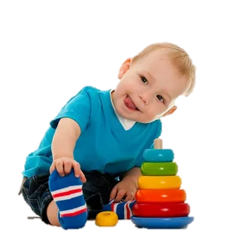
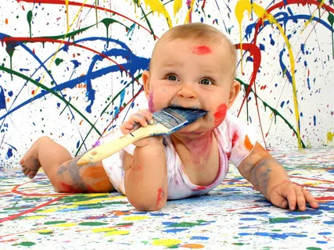
Нормы развития детей раннего возраста
Нейропсихологический подход

Slide 2
Нормы развития (нейропсихологический подход)
1.5-2 года | 2-3 года
Крупная моторика
Осваивает неровный рельеф. Перешагивает через препятствия. Пытается бегать. Поднимается и спускается с лестницы приставными шагами. | Самостоятельно приседает и встает. Наклоняется и поднимает предм. с пола. Бегает. Поднимается и спускается с лестницы, чередуя ноги (с опорой). Стоит на одной ноге без поддержки. Ездит на трехколесном велосипеде.
Мелкая моторика
Разрывает бумагу. Переворачивает по одной странице. Рисует каракули, росчерки. | Формируется предпочтение руки. Правильно держит карандаш. По показу повторяет вертикальные и круглые линии.

Slide 3
Нормы развития (нейропсихологический подход)
1.5-2 года | 2-3 года
Зрительное восприятие
Подбирает парные картинки и игрушки. Дифференцирует форму и величину объемной игрушки. Дифференцирует количество предметов. | Узнает знакомые предметы по ТВ. Понимает смысл простых картинок с действием. Узнает контурные, черно-белые изображения. Начинает видеть разниц в величине и количестве на плоскостной картинке. Зрительно дифференцирует протяженность и местоположение предмета.
Слуховое восприятие
«Вставляет» слова в знакомые стихи. Называет объекты, находящиеся вне поля зрения, когда слышит их звук. | Различает звуковой состав речи (грамматический строй).

Slide 4
Нормы развития (нейропсихологический подход)
1.5-2 года | 2-3 года
Импрессивная речь
Показывает все части тела. Показывает объекты в быту. Может выполнить поручение из одного действия. | Понимает содержательную речь, простые рассказы. Односложно отвечает на вопрос по прочитанной сказке. Выполняет около 10 односложных инструкций.
Экспрессивная речь
Говорит около 10 слов (сущ.) «Телеграфная речь»: двухсловные предложения. | Предложения из 3-4 слов. Задает вопросы «Кто?», «Где?», «Куда?» (порядок слов может быть нарушен). Легко повторяет фразы.

Slide 5
Нормы развития (нейропсихологический подход)
1.5-2 года | 2-3 года
Интеллект
Узнает простые картинки в книге. Различает «один – много», «большой – маленький». Строит простые сооружения из кубиков. | Выполняет поручения из 2-х – 3-х взаимосвязанных действий. Подбирает цвета по образцу. Строит по показу «поезд», «башню».
Игра
Начало функциональной игры. Любит катать, перетаскивать игрушки. Толкает «поезд» сделанный из нескольких кубиков. | Собирает пирамидку с учетом величины. Элементы сюжета (кормит и баюкает куклу, возит и нагружает машину, говорит по телефону)

Slide 6
Нормы развития (нейропсихологический подход)
1.5-2 года | 2-3 года
Самообслуживание
Зачерпывает пищу ложкой. Полностью прожевывает пищу. Снимает расстегнутое пальто, куртку. Ест и пьет самостоятельно. | Ест твердую пищу самостоятельно (хлеб, печенье). Просится на горшок в дневное время. Самостоятельно моет и вытирает руки. Застегивает и расстегивает молнию, с помощью. Ест ложкой, вилкой самостоятельно (аккуратно). Одевает простые предметы одежды (варежки, шапку).
Коммуникация
Помогает в простейших работах (по инструкции). Имитирует действия взрослый с бытовыми предметами. Активно пользуется жестами. Острая реакция при отсутствии матери.

